Slide 1
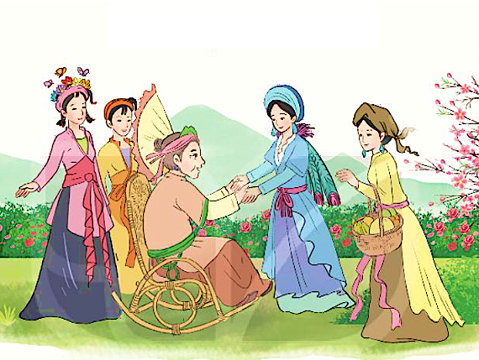
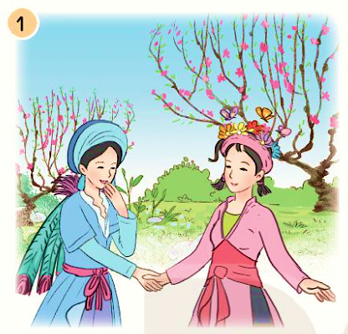
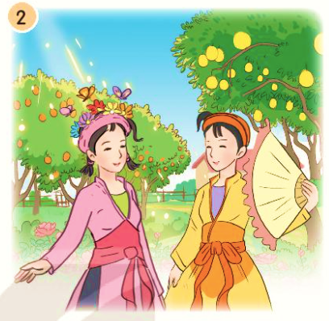
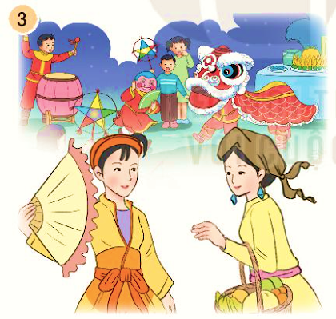
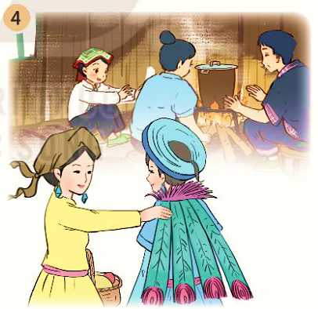
Nói và nghe
Chuyện
bốn
mùa

Slide 2
Nàng tiên mùa đông nói gì với
nàng tiên mùa xuân?
Chị là người sung sướng nhất. Ai cũng yêu chị. Chị về, vườn cây nào cũng đâm chồi nảy lộc.

Slide 3
Theo nàng tiên mùa xuân, vào mùa hạ, vườn cây cho trái ngọt.
Theo nàng Xuân, vườn cây vào mùa hạ như thế nào?

Slide 4
Thế mà thiếu nhi lại thích em Thu nhất. Không có Thu, làm sao có đêm trăng rằm rước đèn, phá cỗ,...
Nàng tiên mùa hạ nói gì về nàng tiên mùa thu?

Slide 5
Nàng tiên mùa thu thủ thỉ với nàng tiên mùa đông điều gì?
Có em mới có bập bùng bếp lửa nhà sàn, mọi người mới có giấc ngủ ấm trong chăn.

Slide 6
Chuyện bốn mùa
Nàng tiên mùa đông nói gì với nàng tiên mùa xuân?
Theo nàng Xuân, vườn cây vào mùa hạ như thế nào?
Nàng tiên mùa hạ nói gì về nàng tiên mùa thu?
Nàng tiên mùa thu thủ thỉ với nàng tiên mùa đông điều gì?

Slide 7
Chuyện bốn mùa
2. Kể lại từng đoạn của câu chuyện theo tranh.
Chị là người sung sướng nhất. Ai cũng yêu chị. Chị về, vườn cây nào cũng đâm chồi nảy lộc.
Theo nàng tiên mùa xuân, vào mùa hạ, vườn cây cho trái ngọt.
Thế mà thiếu nhi lại thích em Thu nhất. Không có Thu, làm sao có đêm trăng rằm rước đèn, phá cỗ,...
Có em mới có bập bùng bếp lửa nhà sàn, mọi người mới có giấc ngủ ấm trong chăn.

Slide 8
Tiêu chí đánh giá:
Kể đúng nội dung
câu chuyện.
Kể tự tin, biết kết hợp cử chỉ, điệu bộ.
Thể hiện được giọng kể phù hợp, phân biệt được giọng đọc của nhân vật.

Slide 9
Chuyện bốn mùa
Notes:
Cho HS kể trước lớp và cho HS chia sẻ về câu chuyện.
? Con thích nhân vật nào? vì sao?

Slide 10
Liên hệ:
Qua câu chuyện, con học được điều gì?
Hãy chia sẻ suy nghĩ của mình với các bạn trong lớp.

Slide 11
Vận dụng
Nói với người thân về nàng tiên em thích nhất trong câu chuyện trên.

Slide 12
Củng cố - dặn dò
Kể cho người thân nghe câu chuyện Chuyện bốn mùa.
- Xem trước bài sau :
Kể chuyện Hồ nước và mây trang 18.

Slide 13
Tạm biệt và hẹn gặp lại
các con vào những tiết học sau!

